Slide 1
ГИА- 11 в 2025- 2026 учебном году
Порядок и процедура проведения государственной итоговой аттестации выпускников
11 классов в 2026 году
1
1

Slide 2

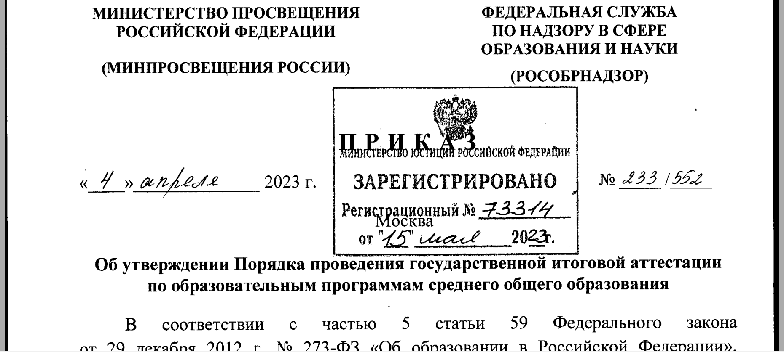
Порядок проведения ГИА
Порядок проведения государственной итоговой аттестации по образовательным программам среднего общего образования, утвержденный приказом Минпросвещения России и Рособрнадзора от 04.04.2023г № 233/552

Slide 3
Порядок проведения государственной итоговой аттестации по образовательным программам среднего общего образования, утвержденный приказом Минпросвещения России и Рособрнадзора от 04.04.2023г № 233/552
П.8 К ГИА -11 допускаются учащиеся,
не имеющие академической задолженности, в том числе за итоговое сочинение,
и в полном объеме выполнившие учебный план (имеющие годовые отметки по всем предметам учебного плана за каждый год обучения не ниже удовлетворительных).
2

Slide 4
ИТОГОВОЕ СОЧИНЕНИЕ - 2025
2

Slide 5
Для обучающихся итоговое сочинение является допуском к государственной итоговой аттестации. Результаты итогового сочинения могут быть использованы при приеме в высшие учебные заведения.
На работу дается 3 часа 55 минут.
В тексте должно быть не меньше 250 слов.
Разрешается пользоваться орфографическим словарем
Темы будут известны только в день сочинения.
ДАТА: 03.12.2025 (первая среда декабря)
Дополнительные сроки
04 февраля 2026 (первая среда февраля)
08 апреля 2026 (вторая среда апреля)
Заявление
подается не позднее 2 недель до даты проведения
итогового сочинения
2

Slide 6
Проверка ИС должна завершиться:
-Не позднее 12 календарных дней (если дата сочинения - 03.12, 04.02)
-Не позднее чем через 8 календарных дней (если дата сочинения - 08.04)

Slide 7
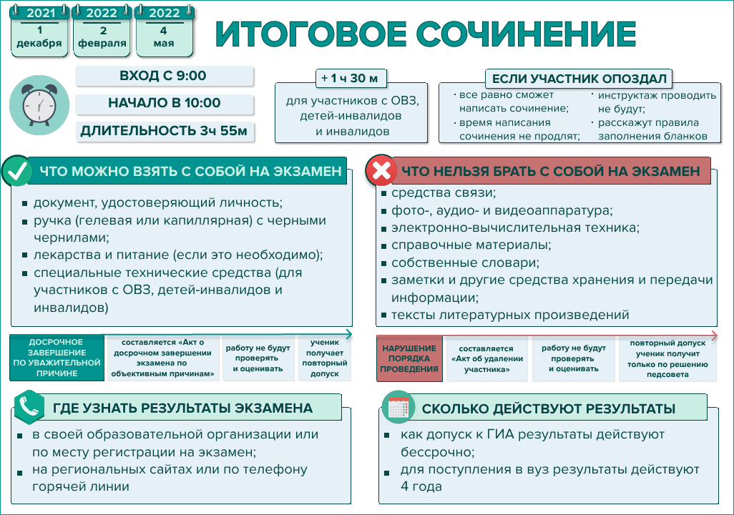

Slide 8
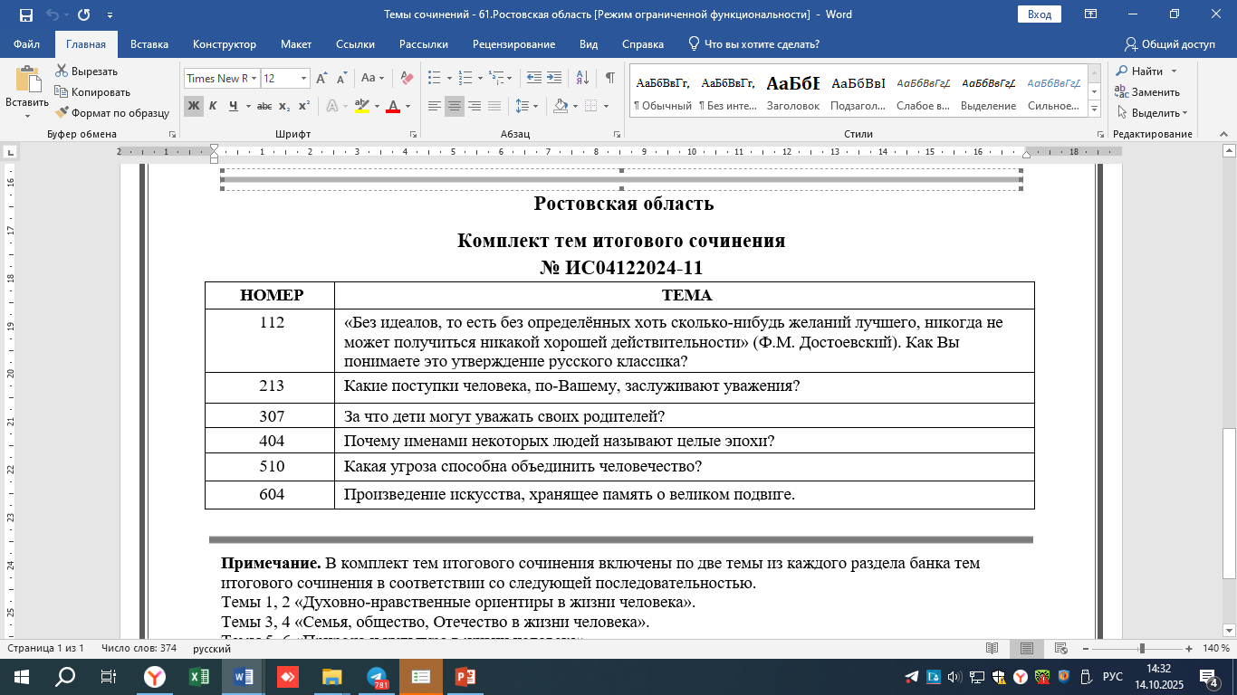

Slide 9
1 Критерий оценивания итогового сочинения
Требование № 1. «Объем итогового сочинения»
Требование № 2. «Самостоятельность написания итогового сочинения»

Slide 10
Критерий оценивания итогового сочинения
1. Соответствие теме
2. Аргументация. Привлечение литературного материала
3. Композиция и логика рассуждения
4. Качество письменной речи
5. Грамотность

Slide 11


Итоговое сочинение оценивается зачётом, если:
В сочинении не менее 250 слов. Сочинение не списано.
● Получен «зачёт» по Критерию №1.
● Получен «зачёт» по Критерию №2. ● Получен «зачёт» по одному из Критериев №3-5.

Slide 12
ИТОГОВАЯ АТТЕСТАЦИЯ- 2026

Slide 13
Сроки подачи заявлений
П.12. Согласно Порядку проведения государственной итоговой аттестации по образовательным программам среднего общего образования срок подачи заявления на внесение перечня экзаменов в федеральную базу до 1 февраля
Уровень математики - за 2 недели до основного периода ЕГЭ
регистрация участников ЕГЭ
до 1 февраля
2026 года

Slide 14
Какие предметы сдавать?
Предметы по выбору
(количество предметов для сдачи определяется самостоятельно)
Математика
Обязательные
предметы:
Документы можно подать
в 5 ВУЗов
Количество специальностей от 1 до 10 вуз определяет самостоятельно
Русский язык
11

Slide 15



ЕГЭ-2025
Обязательные предметы:
Русский язык
Математика (базовый/профильный уровни)
Все остальные предметы – ПО ВЫБОРУ
Русский язык
Поступление в ВУЗ – минимальный балл –40 баллов
Получение аттестата - минимальный балл – 24 балла
Математика
Базовый уровень 5-балльная система, получение аттестата. Минимальный балл – 7 баллов - оценка – «3»
Профильный уровень.
Получение аттестата – 27 баллов;
поступление в ВУЗ - 39 баллов. Выпускники могут сдавать:
один из уровней
Внимание! Черновики и КИМ не проверяются и записи в них не учитываются при обработке
Иностранные языки
Устная часть - раздел «Говорение» можно сдать на добровольной основе.
Письменная и устная часть проходят в разные дни.
100 баллов = 80 баллов (письмо) + 20 баллов (говорение)
РЕЗУЛЬТАТЫ УСТНОЙ И ПИСЬМЕННОЙ ЧАСТЕЙ ПУБЛИКУЮТСЯ В ОДИН ДЕНЬ

Slide 16
Математика на ЕГЭ: или-или
Необходимо
выбрать уровень
ЕГЭ по математике
(базовый или
профильный)
Выпускники
прошлых лет,
имеющие аттестат,
не могут сдавать
ЕГЭ по математике
базового уровня
В случае получения
неудовлетворительного
результата можно
изменить выбранный
ранее уровень
ЕГЭ по математике
для повторной сдачи ЕГЭ
в резервные сроки
Пункт 12
Порядка ГИА-11
Пункт 13
Порядка ГИА-11
Пункт 51
Порядка ГИА-11
По 01.02.2024 год включительно

Slide 17
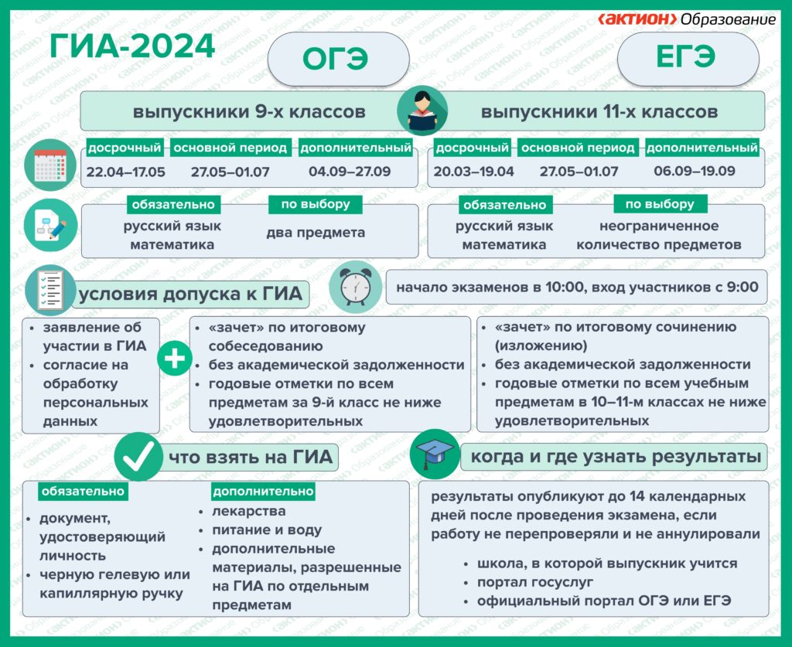

Slide 18
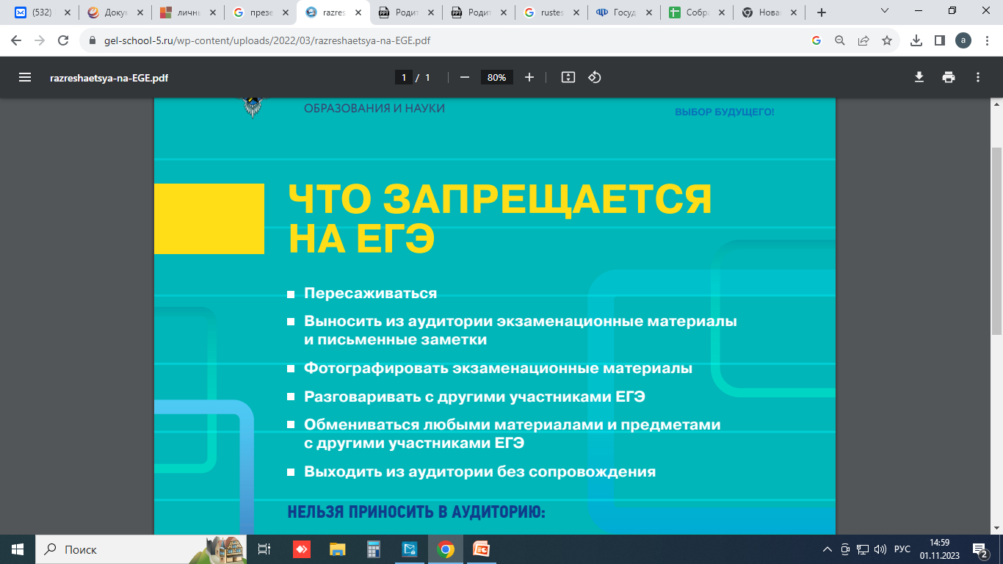

Slide 19
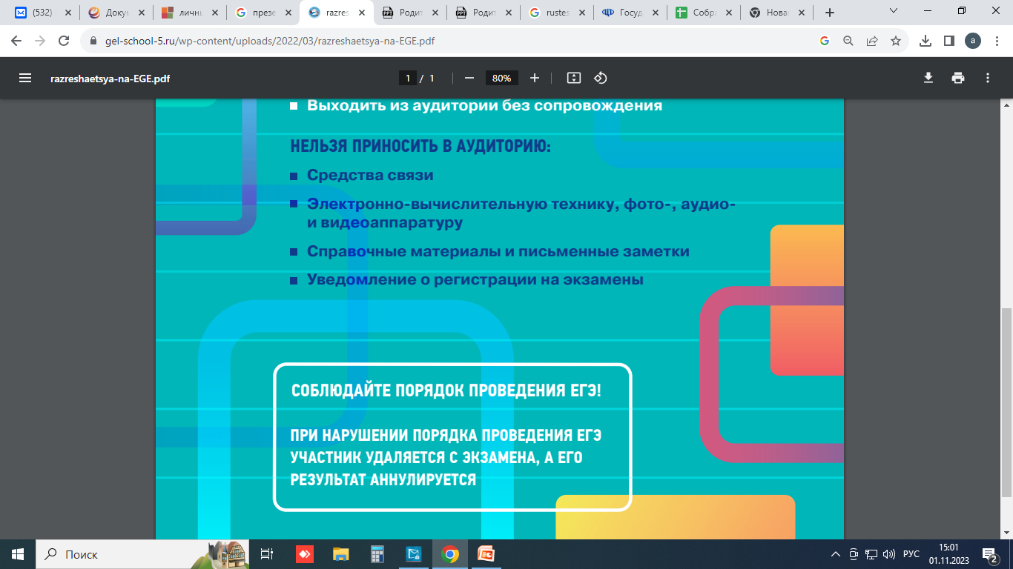

Slide 20
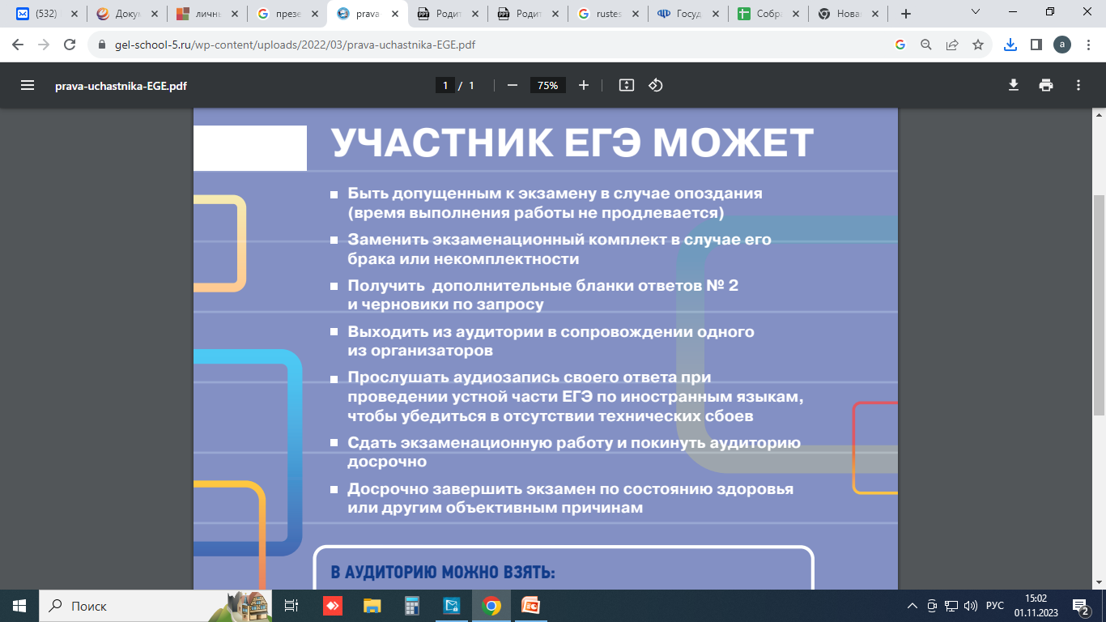

Slide 21
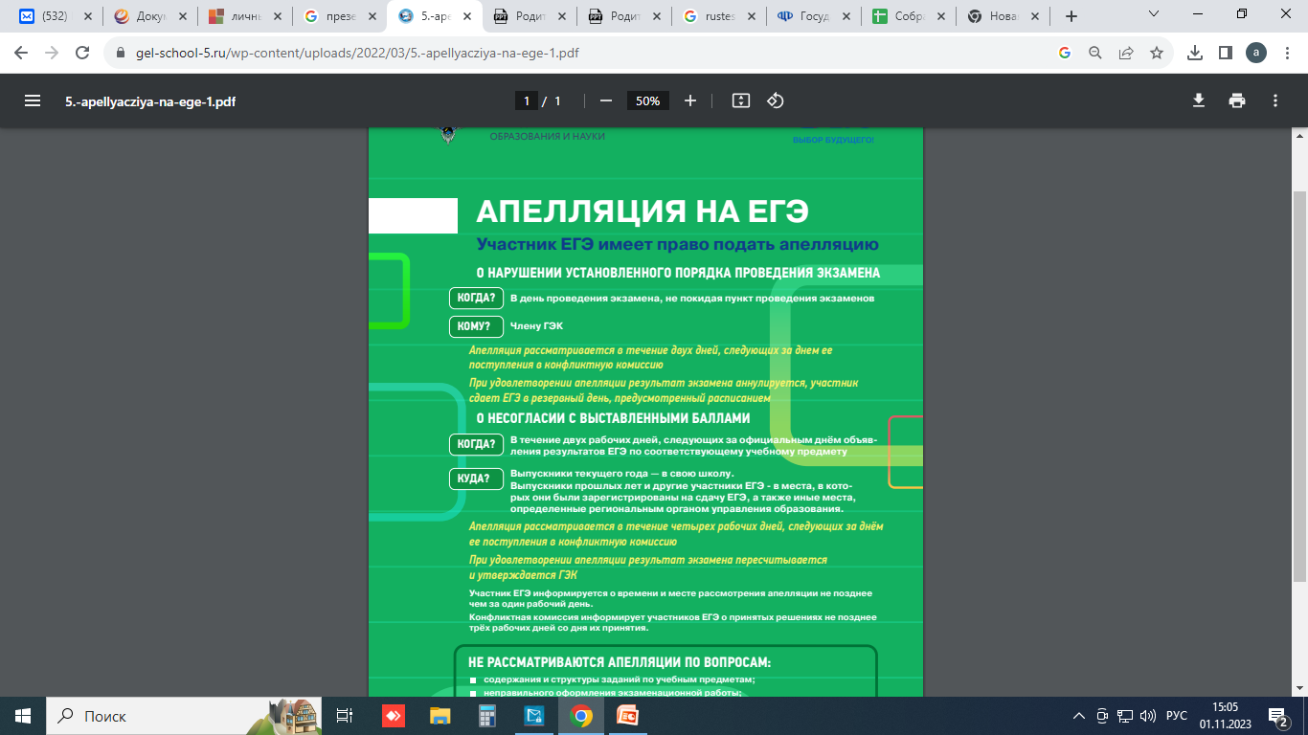

Slide 22
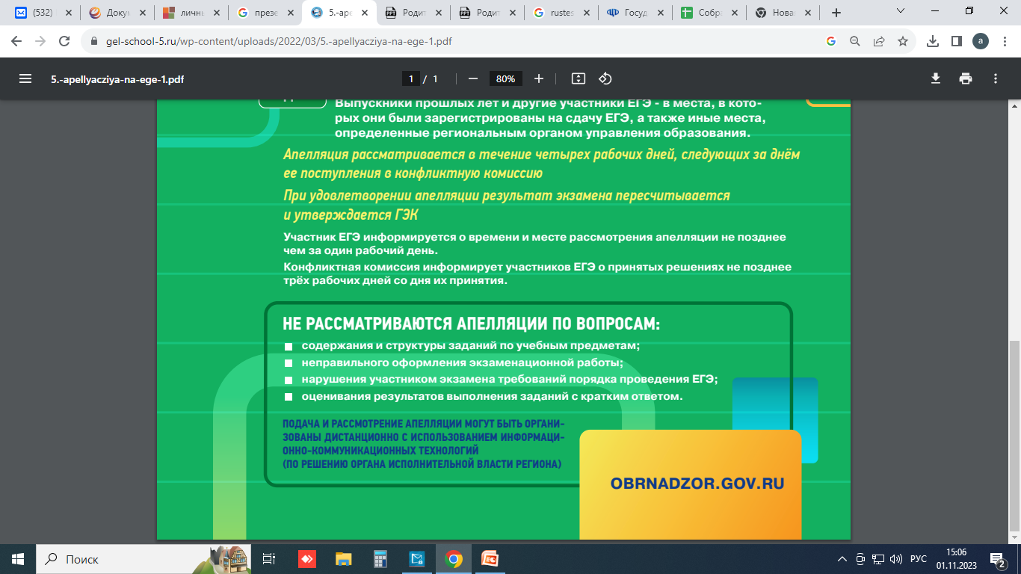

Slide 23
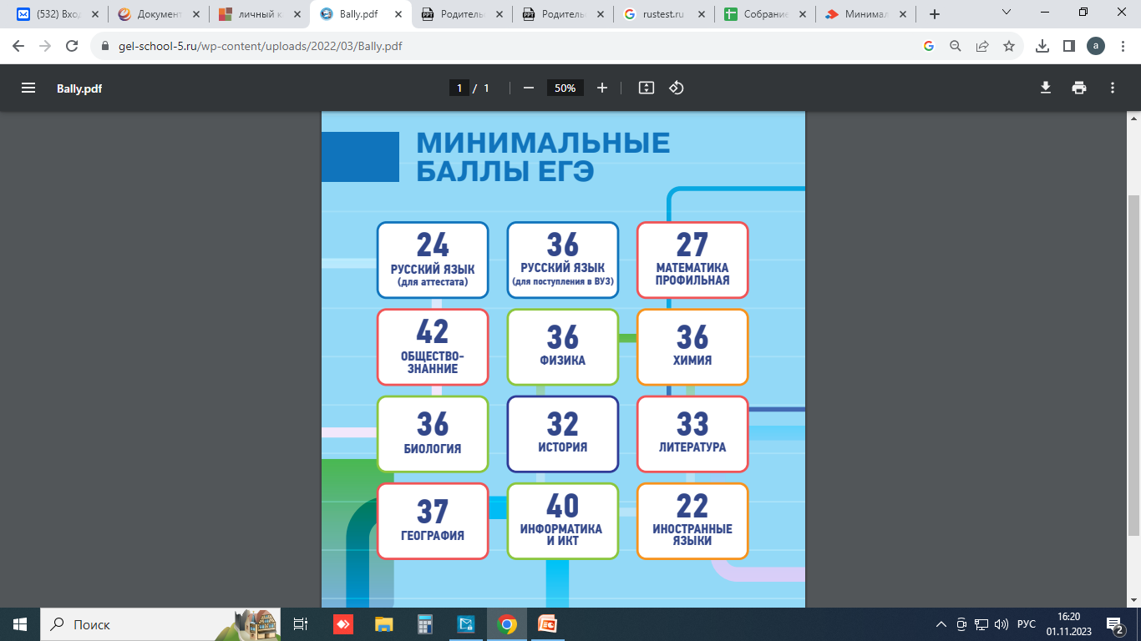
Для получения аттестата

Slide 24
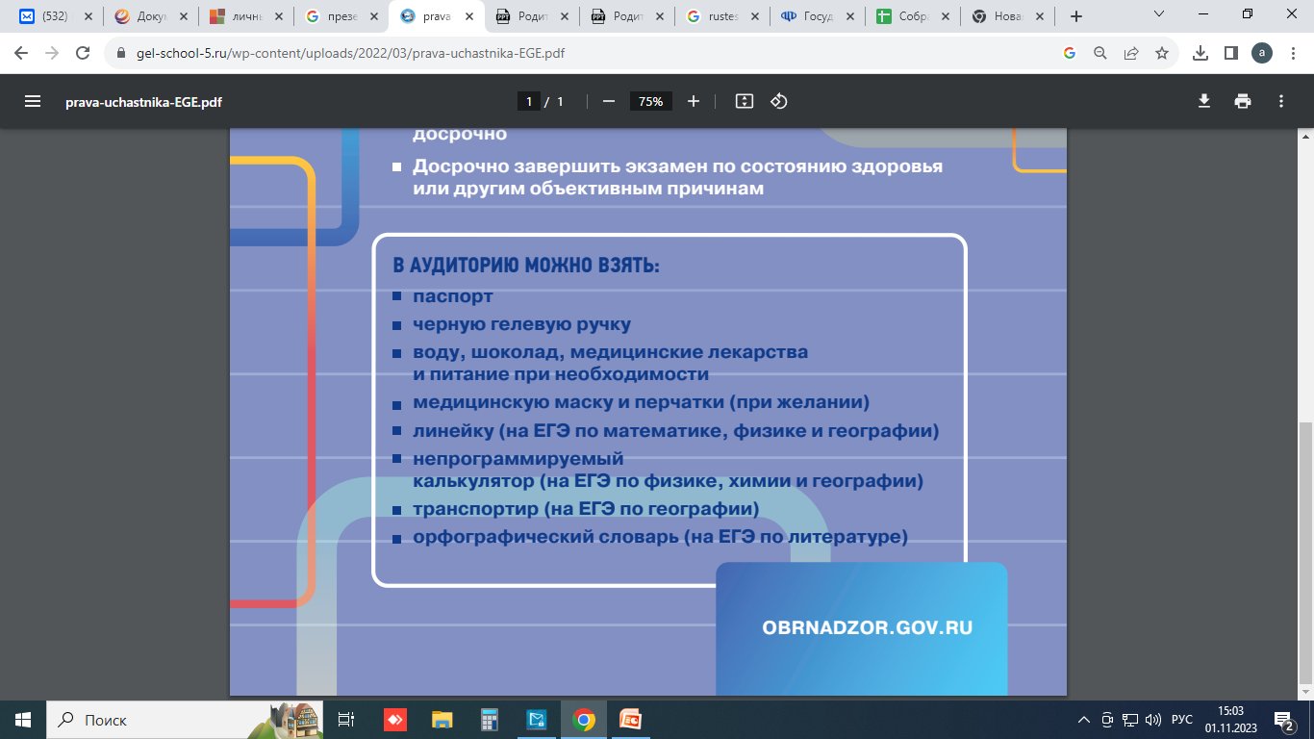

Slide 25
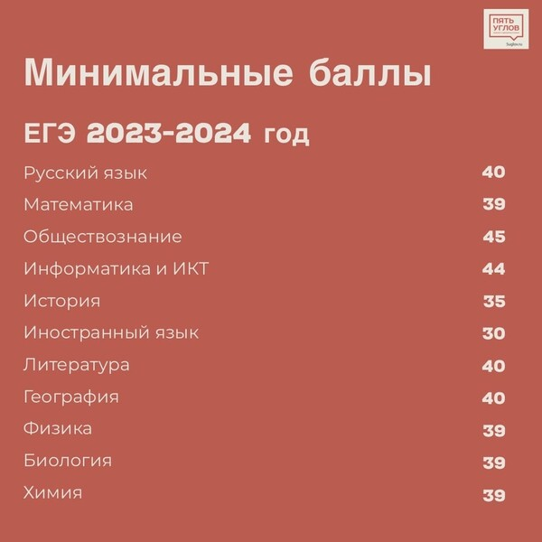
Для поступления в ВУЗ

Slide 26
Получение аттестата
2

Slide 27
Итоговые отметки за 11 класс: определяются как среднее арифметическое
Полугодовых и годовых отметок обучающегося
за каждый год обучения по образовательной программе среднего общего образования
1

Slide 28
Аттестат о среднем общем образовании
с отличием красного цвета
выдается выпускникам
11 класса , завершившим обучение по образовательным программам СОО,
имеющим итоговые отметки «отлично» по всем учебным предметам учебного плана, изучавшимся на уровне СОО, успешно прошедшим ГИА и набравшим: не менее 70 баллов на ЕГЭ по «Русскому языку» и не менее 70 баллов на ЕГЭ по одному из сдаваемых учебных предметов, либо «5» баллов на ЕГЭ по учебному предмету «Математика» базового уровня (для выпускников, сдающих только учебные предметы «Русский язык» и «Математика» базового уровня)
1

Slide 29
Аттестат о среднем общем образовании
с отличием сине-голубого цвета
выдается выпускникам 11 класса , завершившим обучение по образовательным программам СОО,
имеющим по всем учебным предметам учебного плана, изучавшимся на уровне СОО, итоговые отметки «отлично» и не более двух отметок «хорошо», успешно прошедшим ГИА и набравшим: не менее 60 баллов на ЕГЭ по «Русскому языку» и не менее 60 баллов на ЕГЭ по одному из сдаваемых учебных предметов, либо «5» баллов на ЕГЭ по учебному предмету «Математика» базового уровня (для выпускников, сдающих только учебные предметы «Русский язык» и «Математика» базового уровня)
1

Slide 30
Выбор вуза
2

Slide 31




Последовательные шаги
Шаг 1. Познакомиться с Правилами приёма вуза в 2024 г. на официальном сайте
Шаг 2. Выстроить вузы по рейтингу приоритетности
Шаг 3. Рядом с рейтингом проставить сумму баллов трёх вступительных результатов ЕГЭ
Шаг 4. Определить необходимые экзамены и спланировать систему подготовки
1

Slide 32
Как выбрать вуз?
Что нужно сделать, чтобы потом не пожалеть о неправильном решении?
1. Оценить свои возможности
2. Скорректировать свои ожидания
3. Выйти на сайты вузов и посмотреть правила приема.
4. Выбрать не более пяти вузов
5. Посетить Дни открытых дверей вузов очно или дистанционно.
На что важно обратить внимание при выборе вуза:
статус вуза;
карьерные перспективы;
количество бюджетных мест;
наличие или отсутствие внутренних экзаменов;
вузовские олимпиады;
стоимость обучения;
уровень заинтересованности вуза в трудоустройстве выпускников;
наличие или отсутствие военной кафедры;
условия предоставления общежития;
местоположение вуза.

Slide 33
Информирование о ЕГЭ
Нормативные правовые документы, оперативная официальная информация, демоверсии, открытый банк заданий ЕГЭ
Информационный портал ЕГЭ http://ege.edu.ru/ (также можно ознакомиться с результатами ЕГЭ)
Официальный сайт Рособрнадзора http://obrnadzor.gov.ru/
Открытый банк заданий ЕГЭ: http://www.fipi.ru/content/otkrytyy-bank-zadaniy-ege
Официальный сайт управления образования: https://salsk-uo.donland.ru/activity/15032/
Официальный сайт Министерства образования РО: https://minobr.donland.ru/activity/8286/

Slide 34
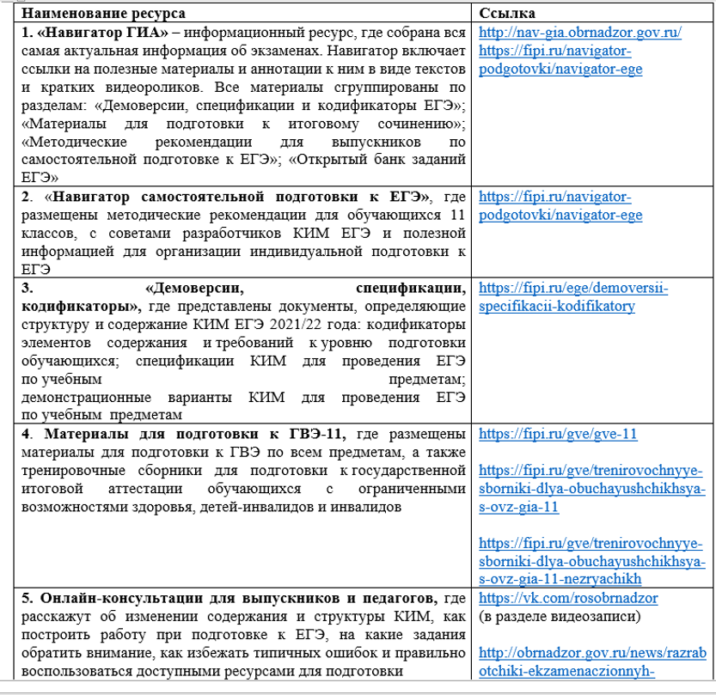
ФЕДЕРАЛЬНЫЕ РЕСУРСЫ ЕГЭ

Slide 35
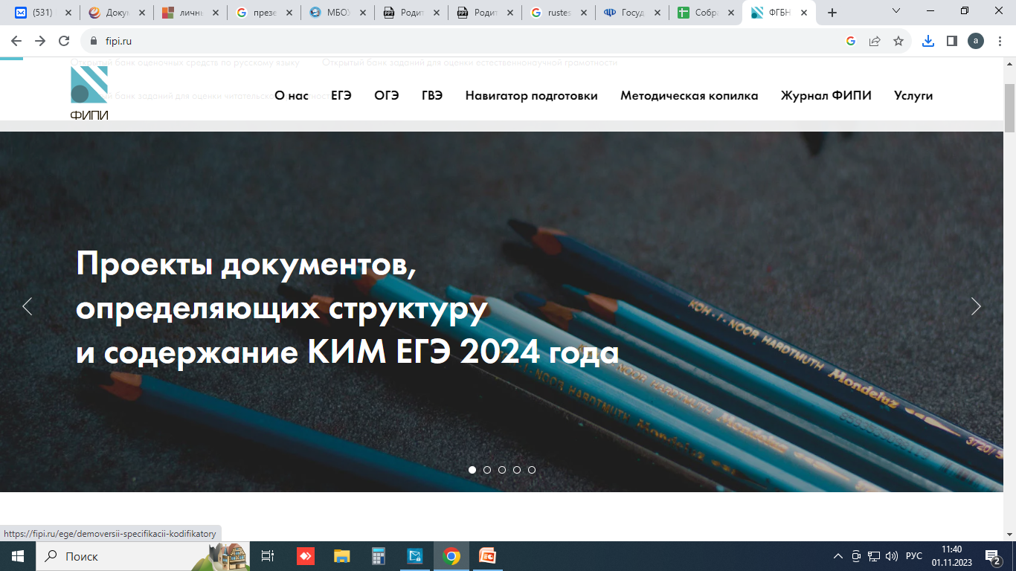
Помощь в подготовке к ЕГЭ
http://www.fipi.ru
1

Slide 36

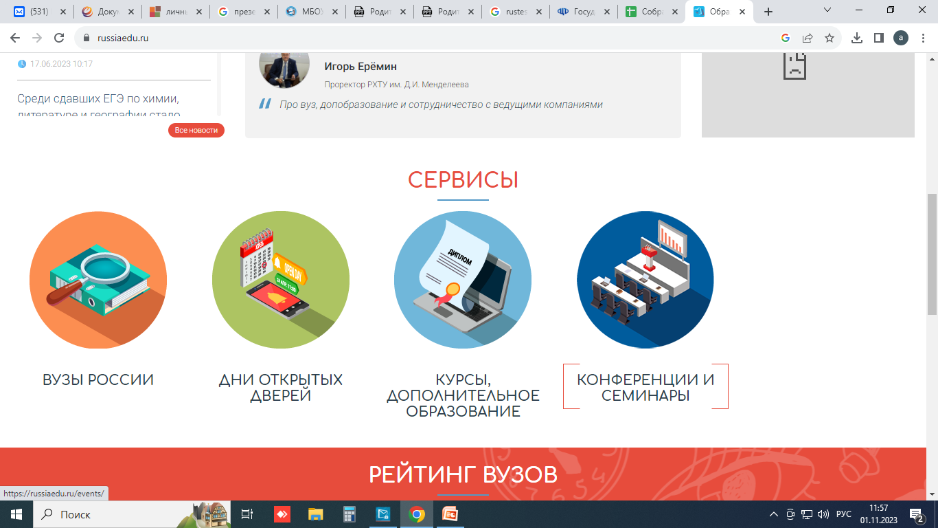
Помощь в подготовке к ЕГЭ
https://russiaedu.ru/
8

Slide 37
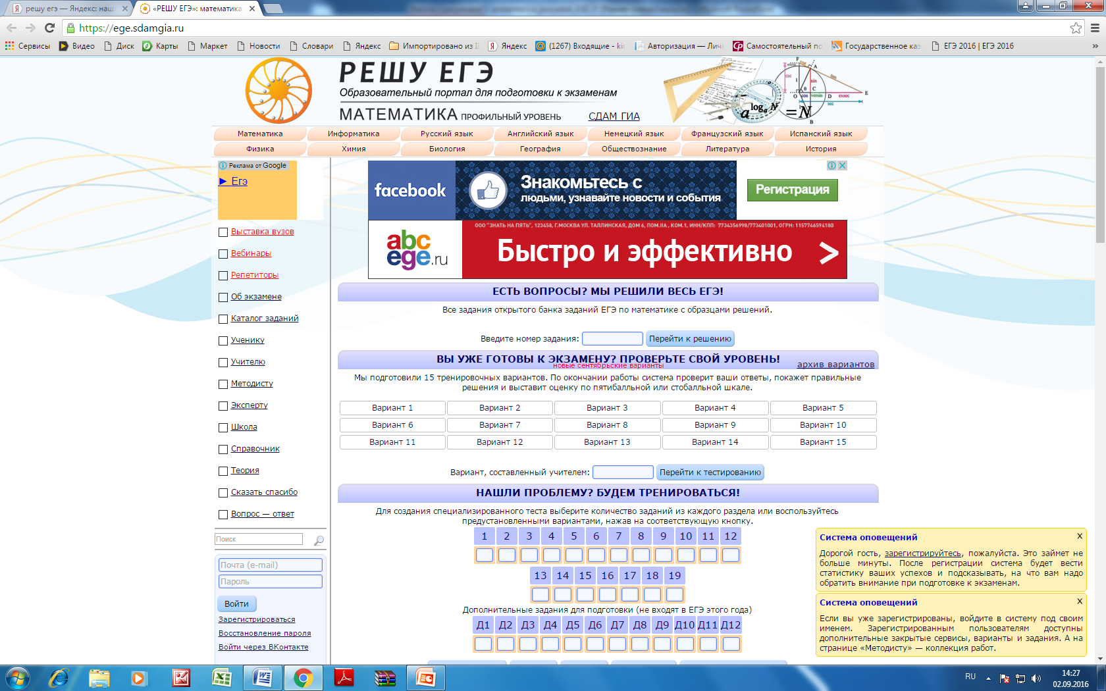
1

Slide 38
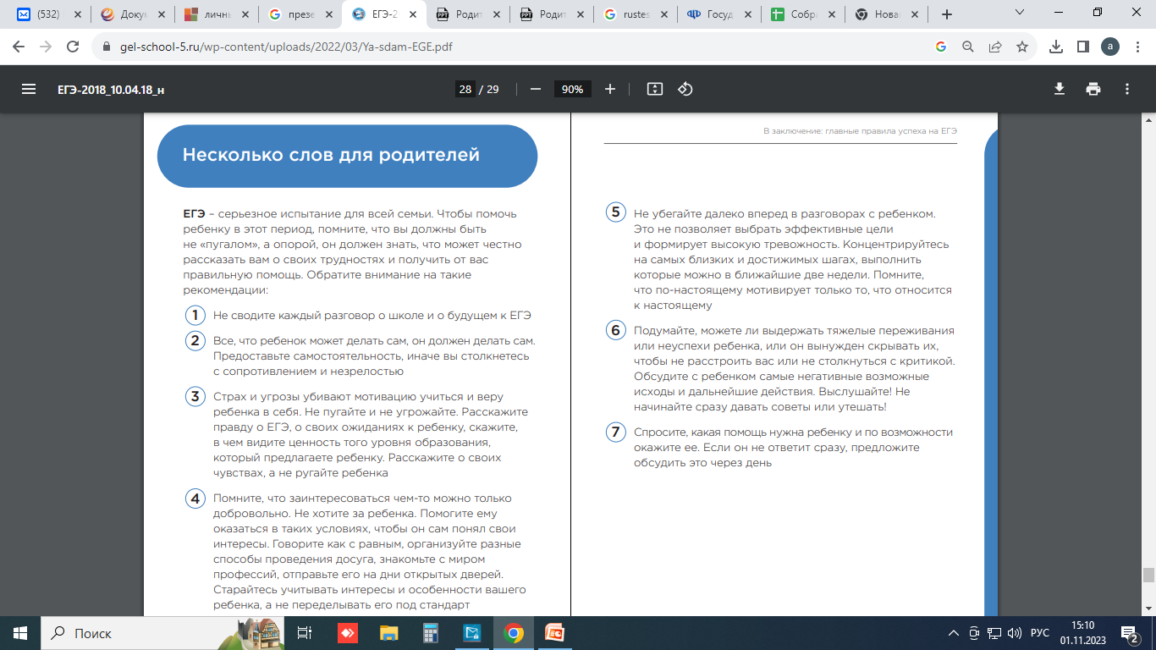

Slide 39
